Slide 1
«Игры с волшебниками»
Типовые Приемы Фантазирования – метод ТРИЗ-технологии
МБУ детский сад № 167 «Долинка»
Воспитатель Золотова О.П.

Slide 2
ТИПОВЫЕ ПРИЕМЫ ФАНТАЗИРОВАНИЯ
(активизация мыслительной деятельности)
Автор – Г.С. Альтшуллер (1960 -1970гг.)
Адаптированы для дошкольников Т.А. Сидорчук
ЦЕЛЬ метода:
Научить ребенка делать фантастические преобразования объекта по какому – либо признаку

Slide 3
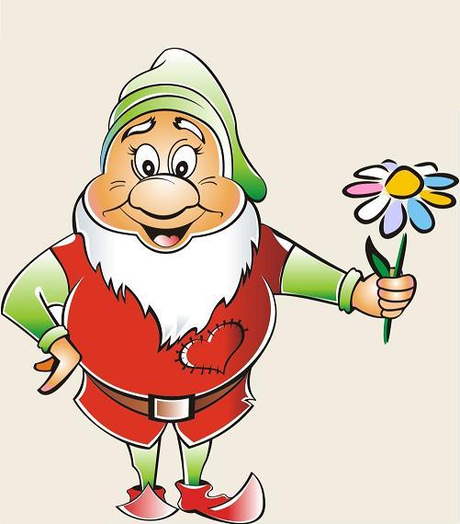
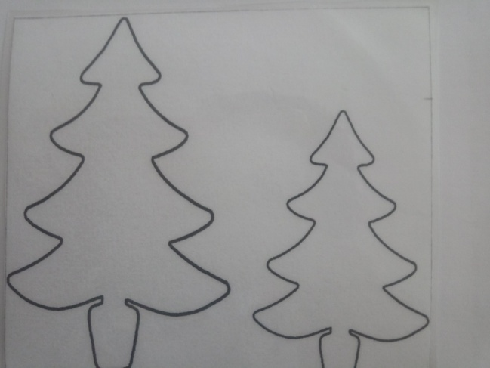
Волшебник
«увеличения – уменьшения»

Slide 4
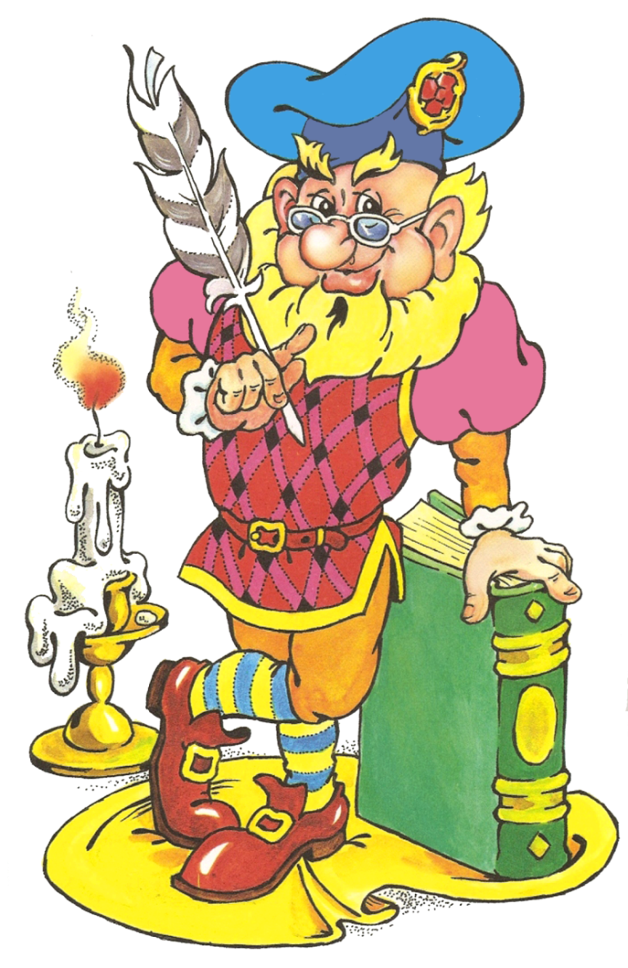
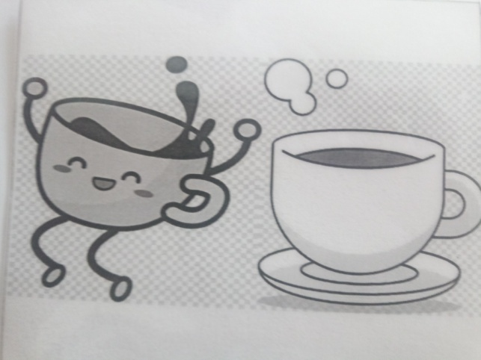

Волшебник « оживление – окаменение»

Slide 5

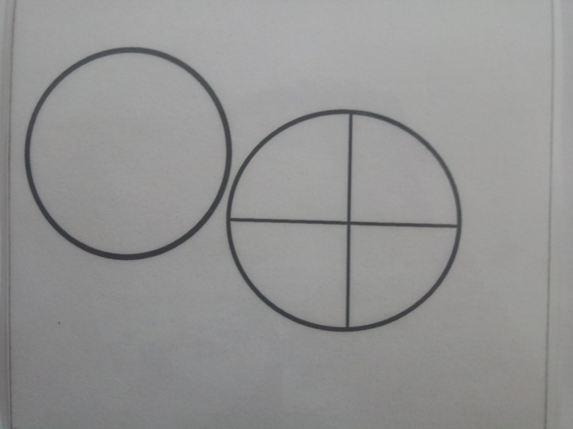
Волшебник
«Дробление – объединение»

Slide 6
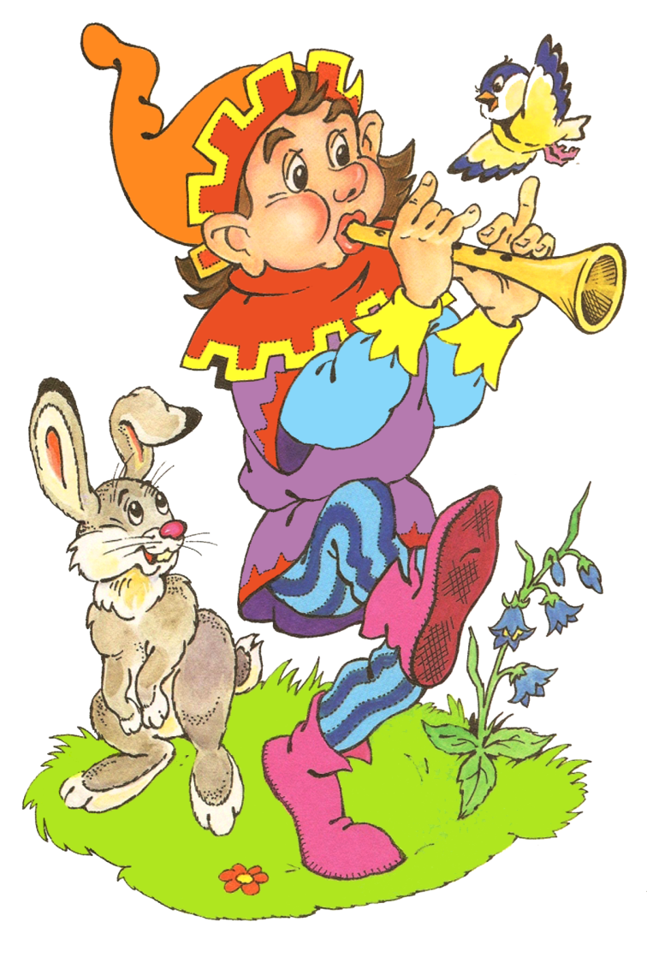
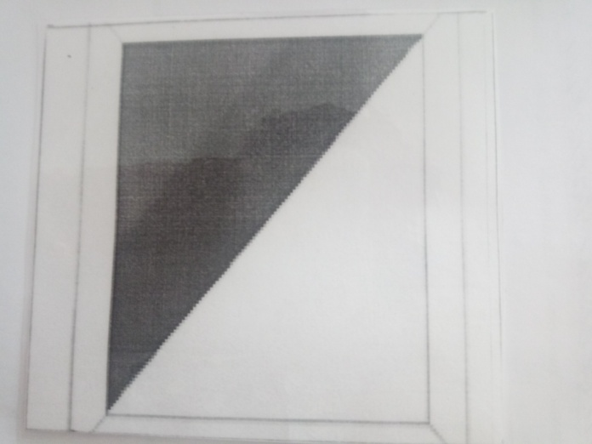
Волшебник «Наоборот»

Slide 7
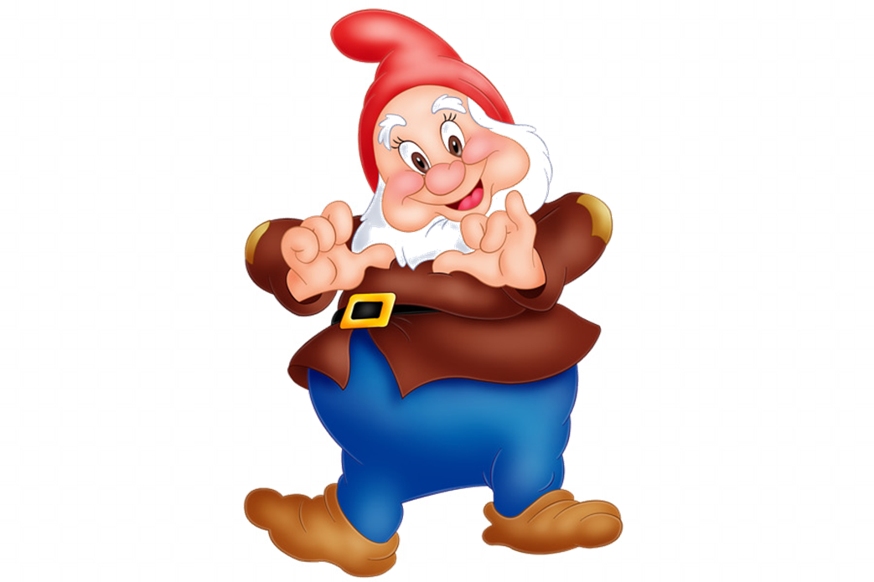
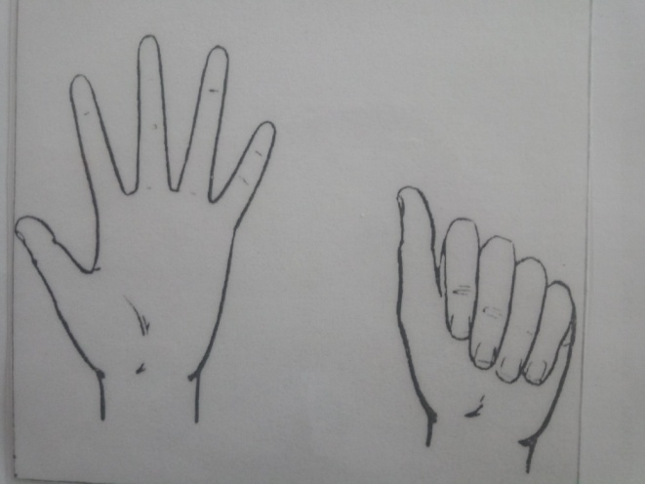
Волшебник
«Специализация- универсализация»

Slide 8
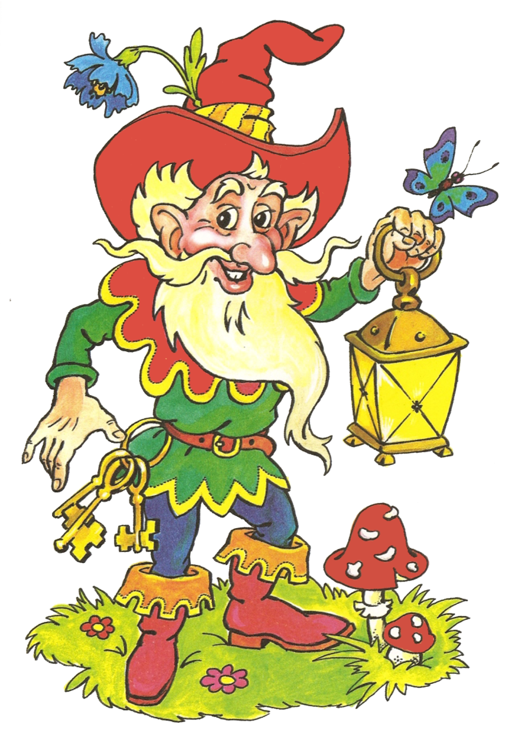
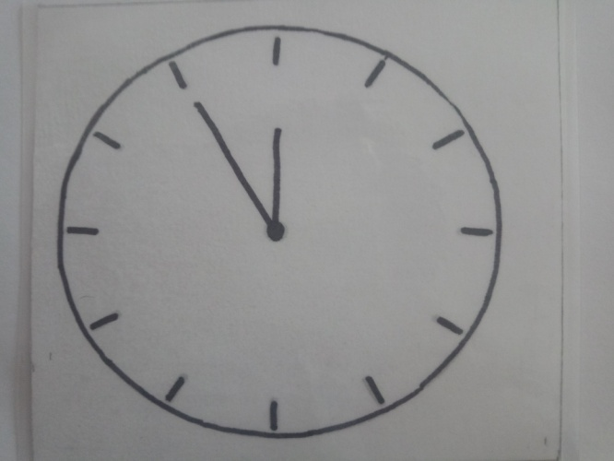
Волшебник «времени»

Slide 9
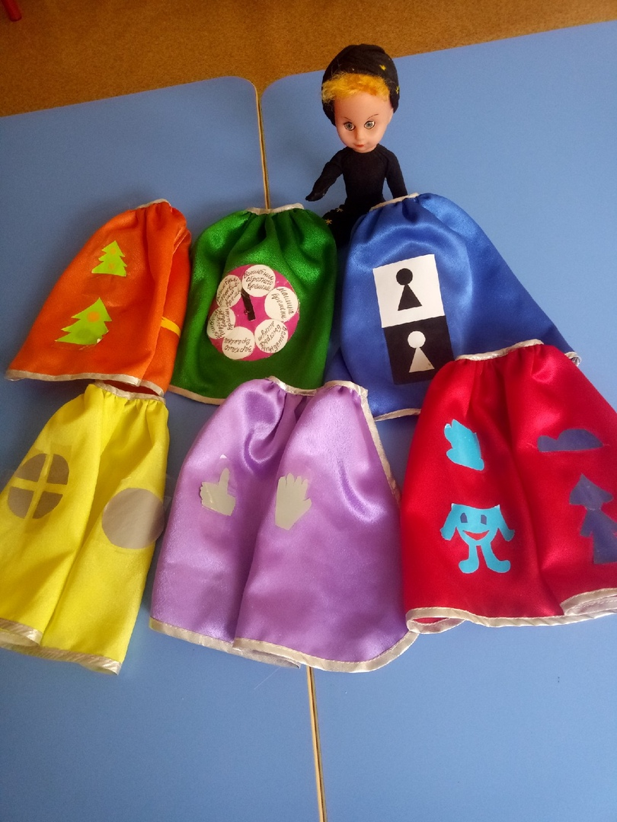
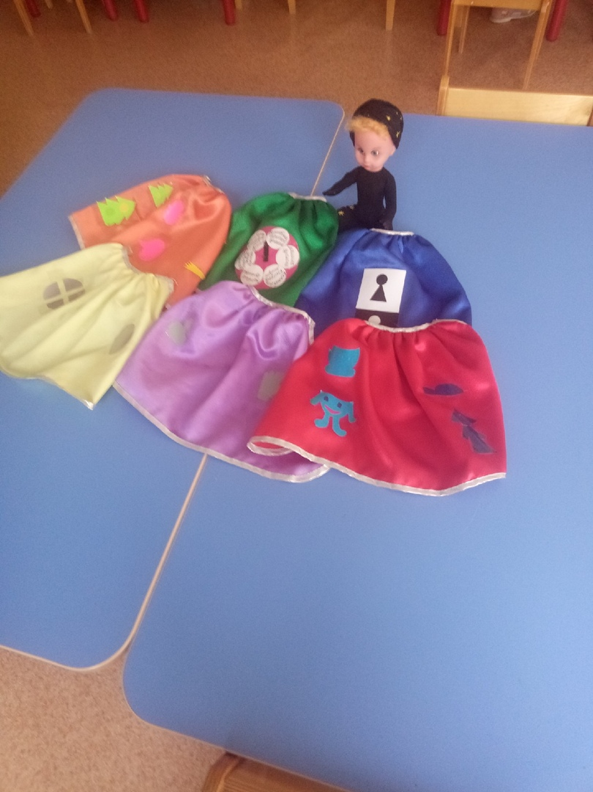
Кукла с плащами

Slide 10
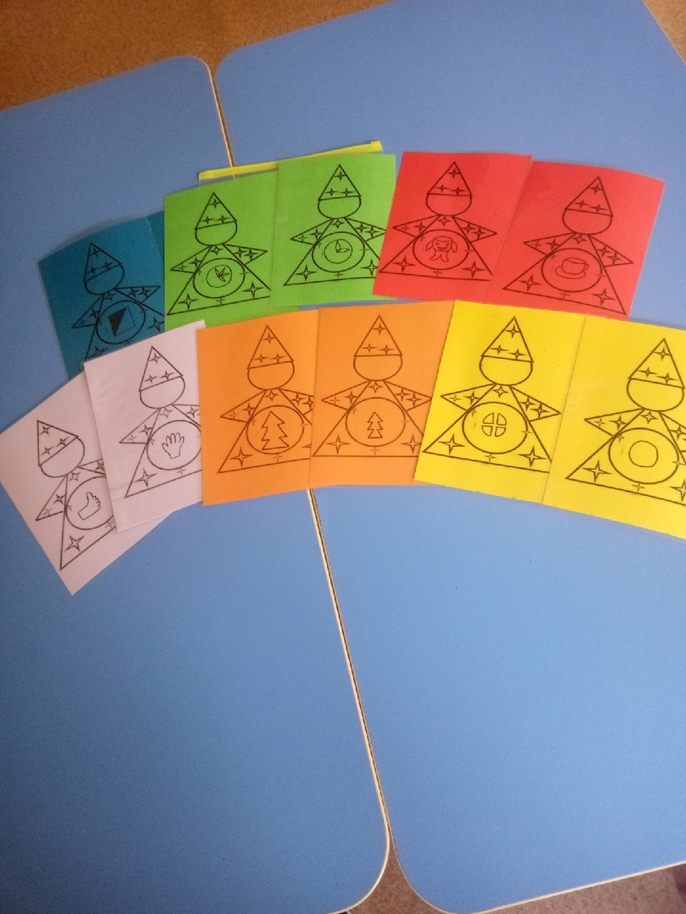
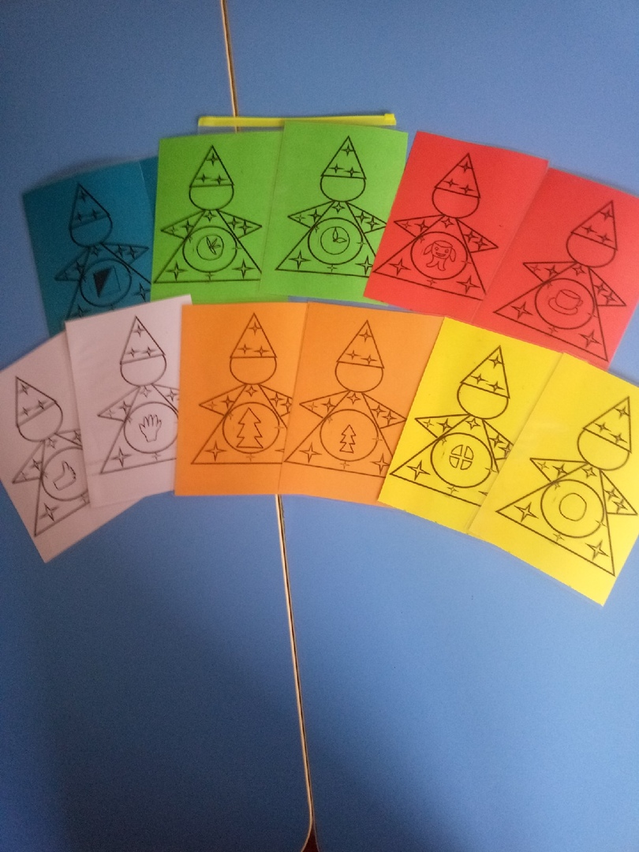
Карточки - схемы волшебников

Slide 11
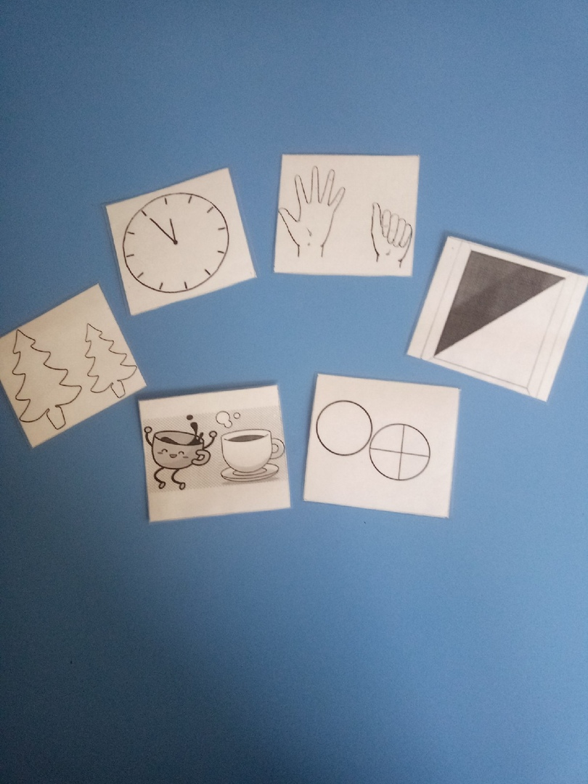
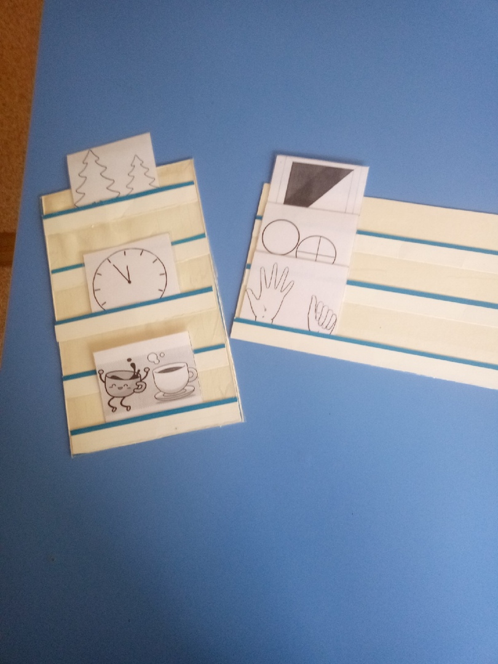
Схемы для преобразования объектов

